Slide 1
OpenCv – 차선 검출 과제
challenge 영상
유지훈 – 2021.09.29

Slide 2
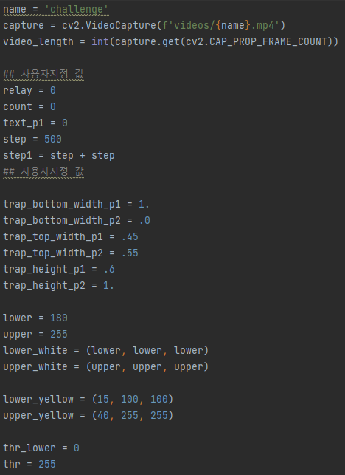
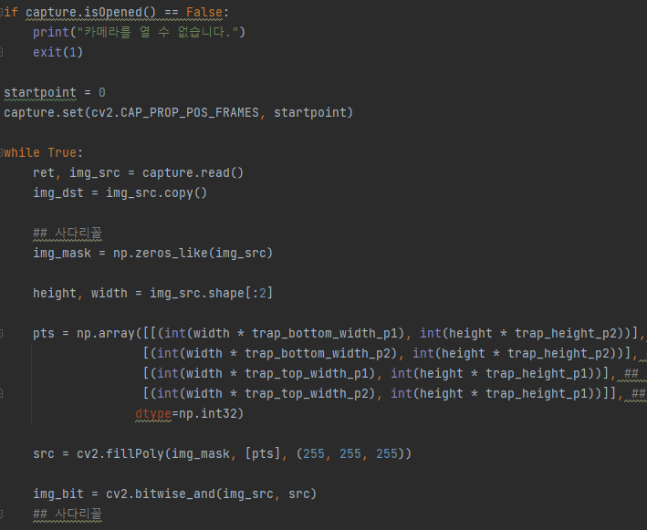
1. 사다리꼴 모양으로 이미지 자르기.
Notes:
사다리 꼴 = 오른쪽 아래, 왼쪽 아래, 왼쪽 위, 오른쪽 위
배경이 검정이고 사다리꼴 모양은 백색인 이미지를 만들어
Bitwise_and 를 사용하면 흑색 부분과 겹치면 검은색으로 표출 백색과 겹치면 원래 이미지를 표출.

Slide 3
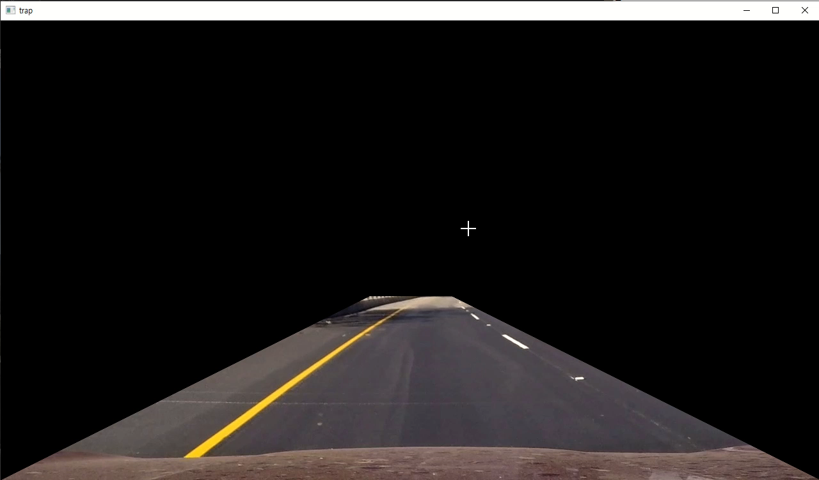
1. 사다리꼴 모양으로 이미지 자르기. - 결과

Slide 4
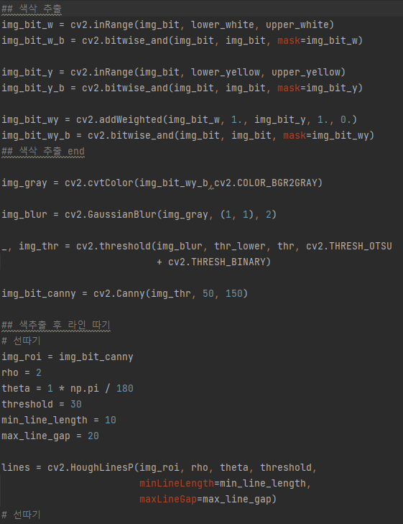
2. 노랑, 백색 색상 추출.
Notes:
사다리꼴 모양의 이미지에 inRange를 통하여 각 색의 lower, upper 범위 값에 충족하는 값을 이진화 시킵니다.
해당하는 이미지의 노랑, 백색 부분이 흰 색 이고 그외 의 부분은 검은색으로 나타나는 값을 추출합니다.
addWeighted을 통하여 노랑 과 백색 을 이진화 한 값을 합칩니다.
그 값을 통하여 원본 이미지에 bitwise_and를 통하여 노랑과 백색만 표출합니다.

Slide 5
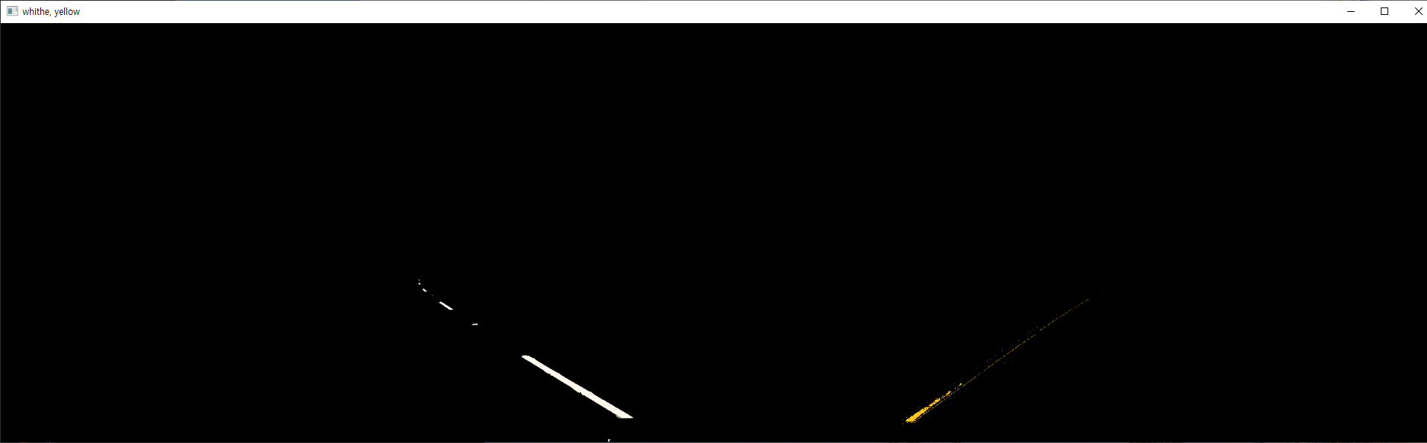
2. 노랑, 백색 색상 추출. - 결과

Slide 6
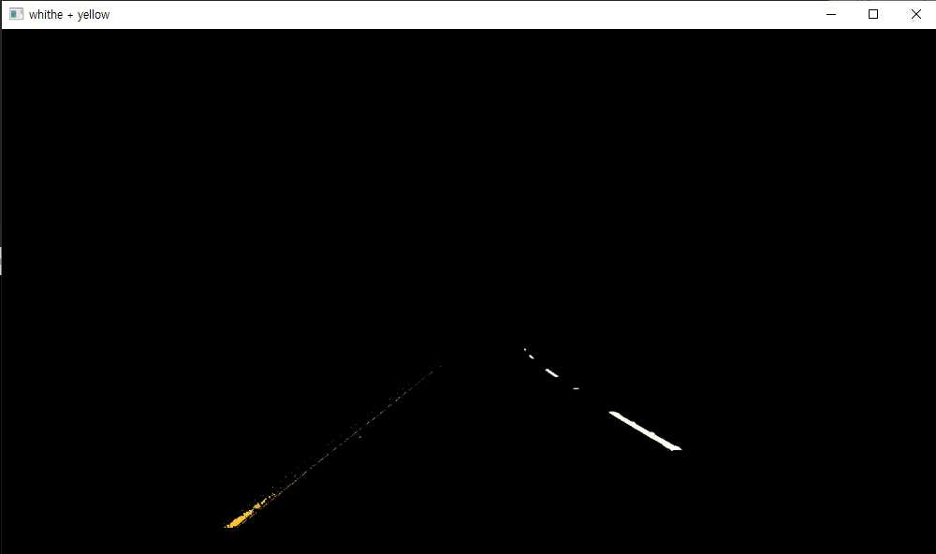
2. 노랑, 백색 색상 추출. - 결과

Slide 7
3. 차선에 직선값 을 가져오기.
Notes:
노랑 과 백색을 추출한 이미지에 노이즈를 없에기위해 가우스블러를 사용합니다.
가우스블러를 할 려고 하면 이미지를 그레이로 바꿔야합니다.
이미지를 그레이로 변환하고 이미지를 가우스블러를 하고 threshold 를합니다.
Thresh_binary 는 임계값을 넘지 못하면 0이되고 넘게되면 thr갑으로 변환됩니다.
Thresh_Otsu 는 경계선을 더명확하게 해주기 위해 사용하였습니다.
Threshold한 값을 받아와서 canny를 통하여 이미지의 엣지를 검출합니다.
이미지의 엣지를 추출한값을 HoughLinesP 통하여 지정한 임계 값에 충족 한 값의 사이에 최소 선길이(min_line_length), 최대 선 간격(max_line_gap)이 충족한 값을 추출합니다.

Slide 8
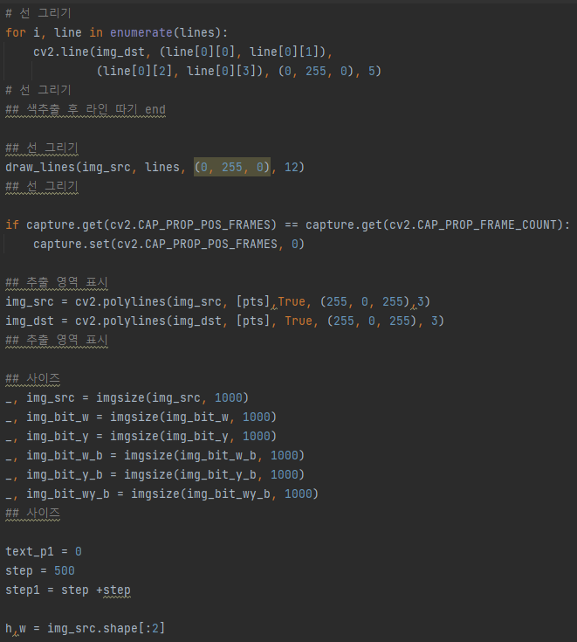
3. 이미지에 선 그리기.
Notes:
HoughLinesP으로 추출한 값을 통하여 이미지에 선을 그립니다.
Draw_lines 는 앞서 설명드린 코드를 거쳐 값에 충족하는 오른쪽과 왼쪽에 HoughLinesP의 선들을 가로지르는 선을 하나씩 그립니다.

Slide 9
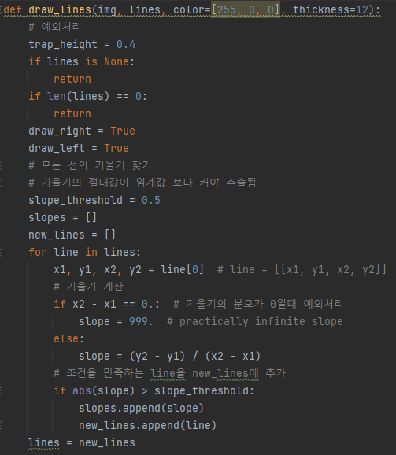
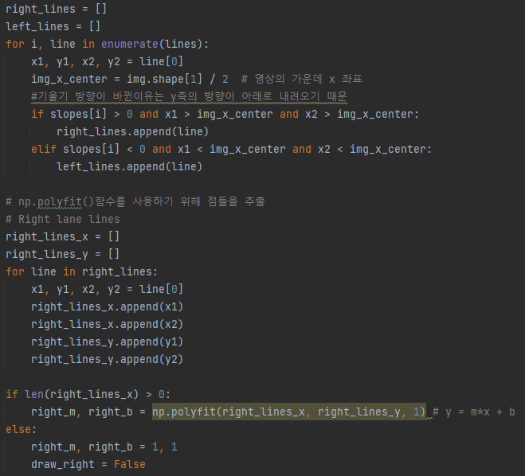
Notes:
인자는 img = 선을그릴 이미지, lines = 이미지 처리를 하여 추출한 차선 데이터 값, color = 선의 색상 디폴트값 블루, thickness = 선의 굵기 디폴트값 12
예외 검출 데이터가없을때
기울기가 0.5 보다 큰 값을 추출 하기위해
값이 만촉하면 lines에 넣음
영상 가운데 좌표값 기준으로 왼쪽 오른쪽을 구분하여 각 배열에 집어넣게 됨
폴리핏을 이용하여 왼쪽 오른쪽 의 x,y값에 대한 차수가 1 기울기 값 절편 값을 추출

Slide 10
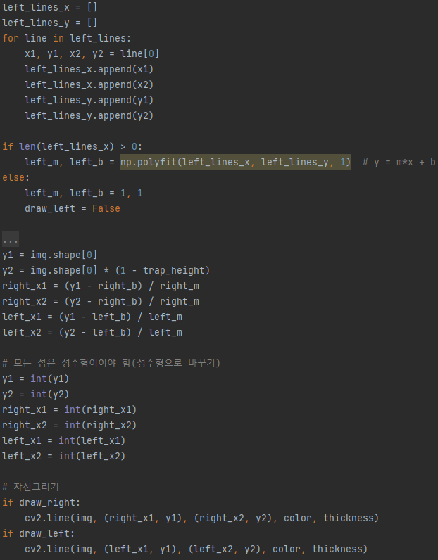
Notes:
폴리핏을 이용하여 왼쪽 오른쪽 의 x,y값에 대한 차수가 1 기울기 값 절편 값을 추출 합니다.
선을 그리기 위해선 인수가 정수여야 하기에 데이터 값을 정수로 변환을 하여 이미지에 선을 그리게됩니다.

Slide 11
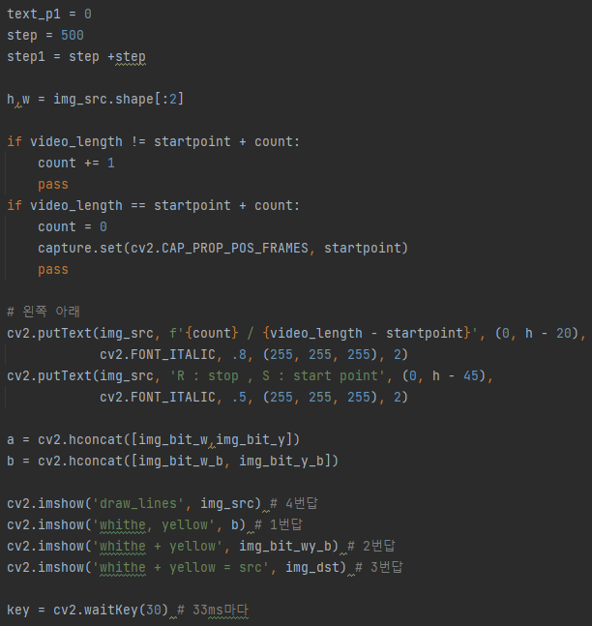
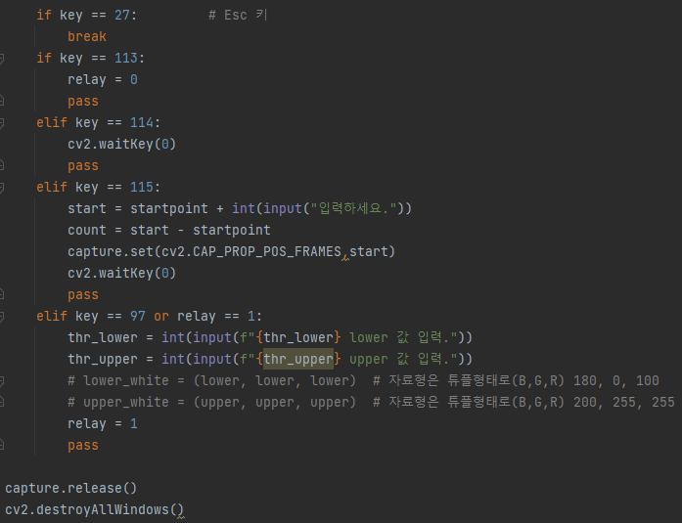
4. 결과 표출

Slide 12
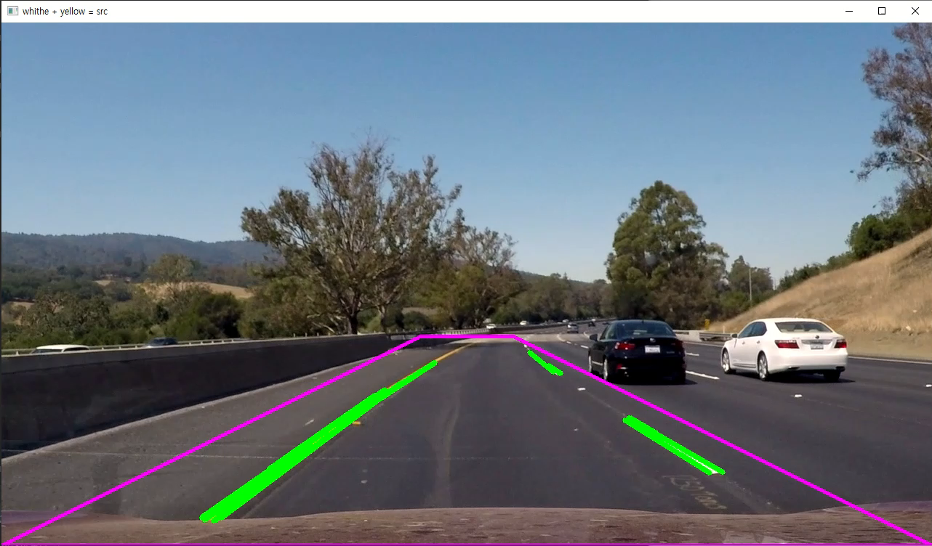
3. 이미지에 선그리기. - 결과

Slide 13
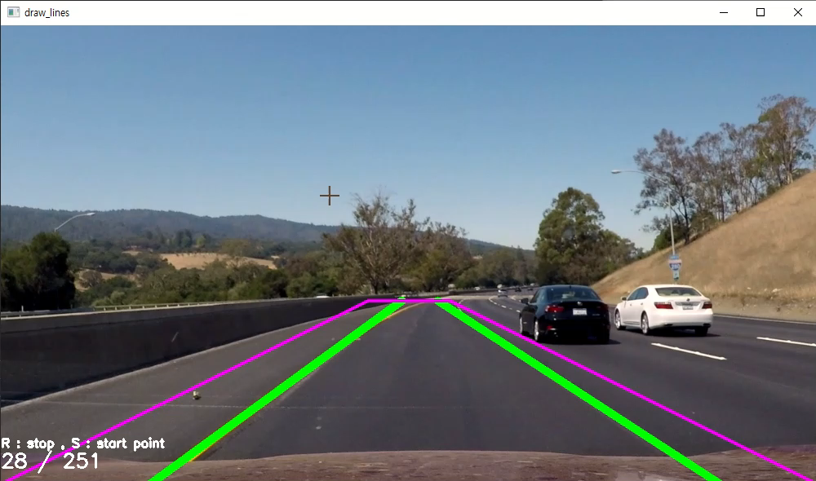
3. 이미지에 선그리기. – 결과_2

Slide 14
OpenCv – 차선 검출 과제
고속도로 영상
유지훈 – 2021.09.29

Slide 15
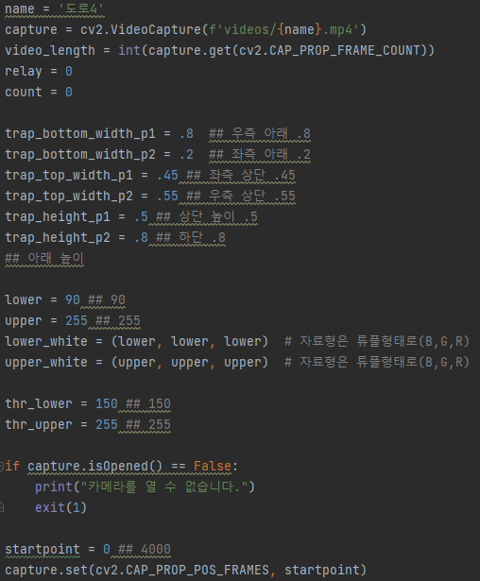
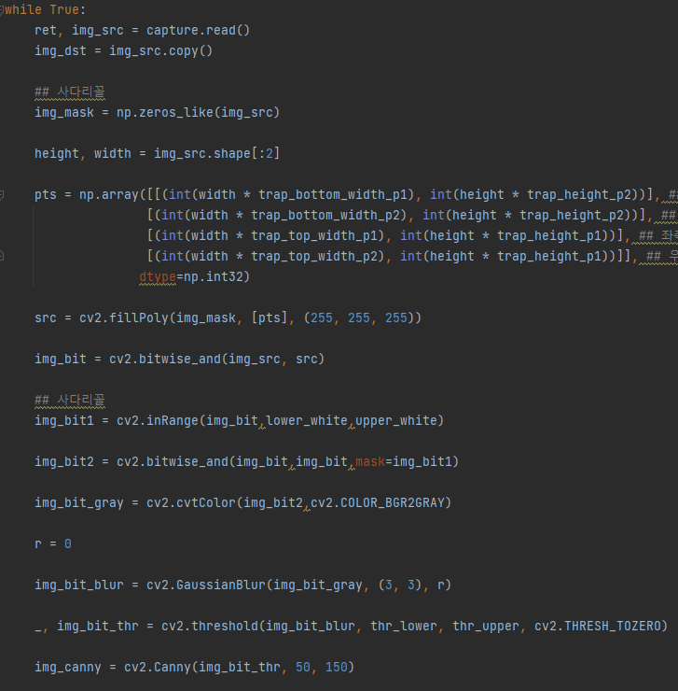
1. 사다리꼴 모양으로 이미지 자르기 / 차선 값 추출.
Notes:
사다리 꼴 = 오른쪽 아래, 왼쪽 아래, 왼쪽 위, 오른쪽 위
배경이 검정이고 사다리꼴 모양은 백색인 이미지를 만들어
Bitwise_and 를 사용하면 흑색 부분과 겹치면 검은색으로 표출 백색과 겹치면 원래 이미지를 표출.

Slide 16
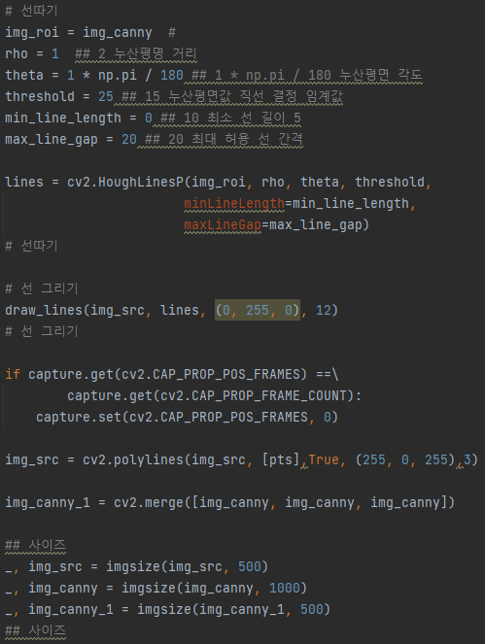
2. 차선에 맞춰 선 그리기.
Notes:
inRange를 통하여 사다리꼴 모양으로 추출한 이미지에 백색 차선을 이진화하여 검출합니다.
이진화한 값을 bitwise_and 를 통하여 원본이미지에 마스킹 하여 백색부부만 추출합니다.
추출한 값을 가우스 블러를 하기위해 그래이로 변환합니다.
가우스 블러를 하고 threshold를 합니다.
THRESH_TOZERO는 임계값 보다 높으면 원래값을 유지하고 넘지 못하면 0으로 변환합니다.
Threshold값을 canny을 통하여 이미지의 엣지를 검출합니다.
검출한 값을 HoughLinesP통하여 임계 값에 충족 한 값의 사이에 최소 선길이(min_line_length), 최대 선 간격(max_line_gap)이 충족한 값을 추출합니다.
Draw_lines를 통하여 HoughLinesP에 충족한 선들의 사이를 가로지르는 왼쪽선과 오른쪽 선을 각각 하나씩 그리게됩니다.

Slide 17
Notes:
인자는 img = 선을그릴 이미지, lines = 이미지 처리를 하여 추출한 차선 데이터 값, color = 선의 색상 디폴트값 블루, thickness = 선의 굵기 디폴트값 12
예외 검출 데이터가없을때
기울기가 0.5 보다 큰 값을 추출 하기위해
값이 만촉하면 lines에 넣음
영상 가운데 좌표값 기준으로 왼쪽 오른쪽을 구분하여 각 배열에 집어넣게 됨
폴리핏을 이용하여 왼쪽 오른쪽 의 x,y값에 대한 차수가 1 기울기 값 절편 값을 추출

Slide 18
Notes:
폴리핏을 이용하여 왼쪽 오른쪽 의 x,y값에 대한 차수가 1 기울기 값 절편 값을 추출 합니다.
선을 그리기 위해선 인수가 정수여야 하기에 데이터 값을 정수로 변환을 하여 이미지에 선을 그리게됩니다.

Slide 19
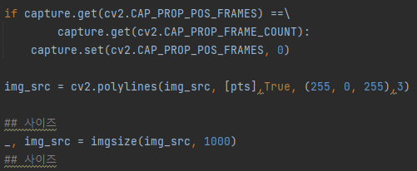
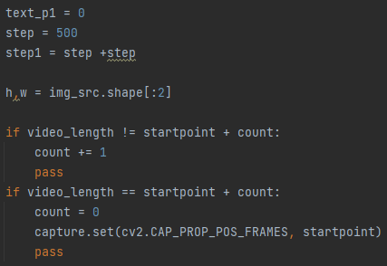
3. 결과 표출

Slide 20
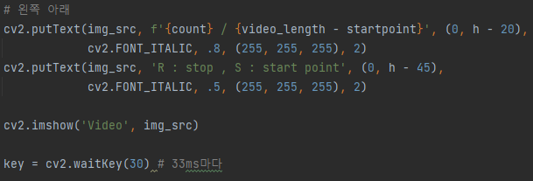
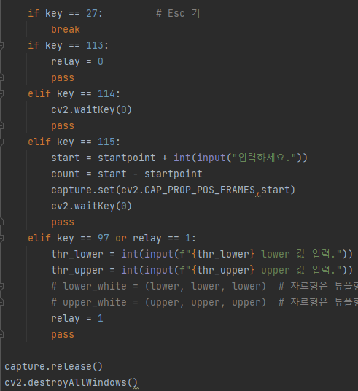
3. 결과 표출

Slide 21
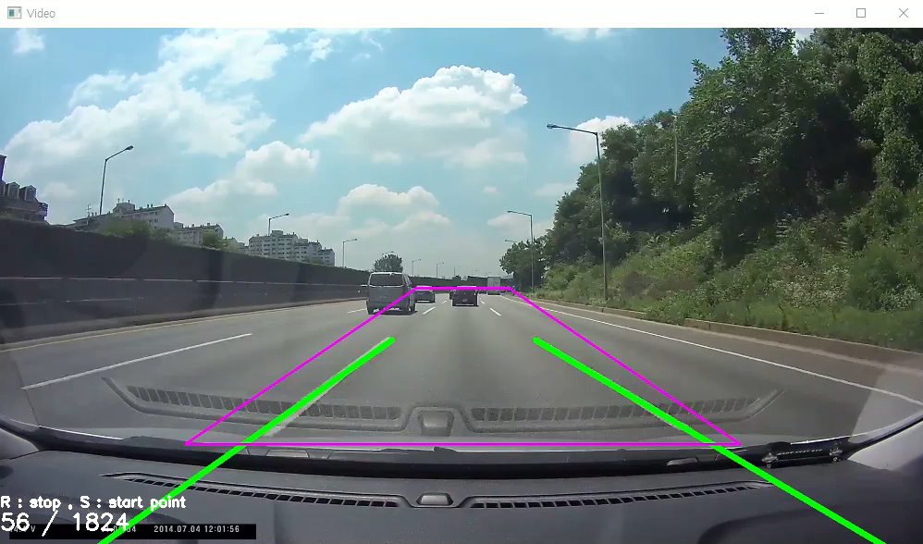
3. 결과 표출 - 결과

Slide 22
